Slide 1
исследовательская работа
«Щитовидная железа»
МБОУ Зареченская классическая гимназия
Тоцкого района Оренбургской области
Выполнила Бражникова Юлия Александровна
ученица 11А класса
Руководители:
Любакина Ирина Евгеньевна
учитель химии
Аплеснина Ирина Анатольевна
учитель биологии
2013г.

Slide 2
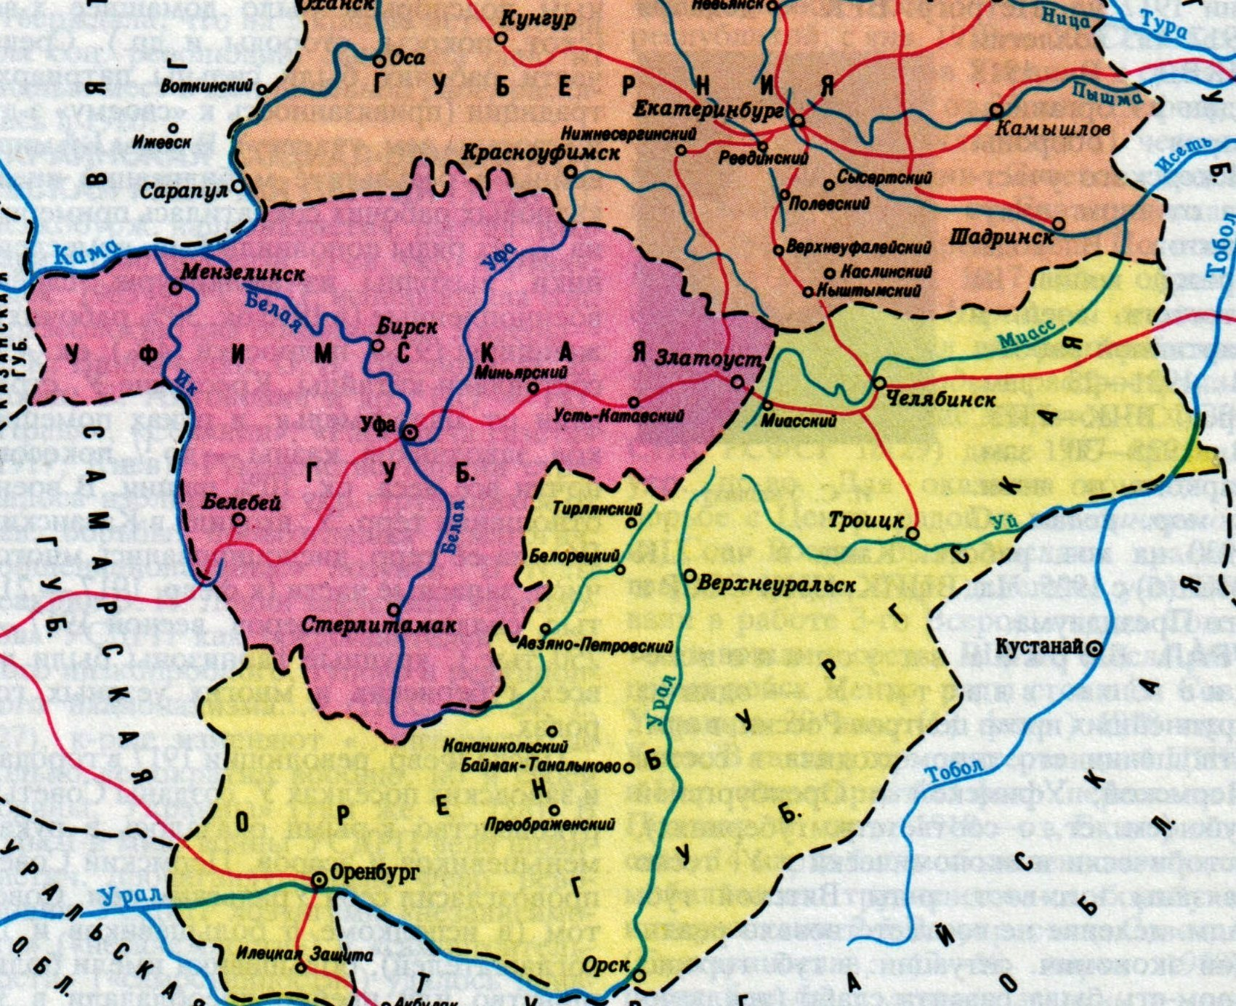
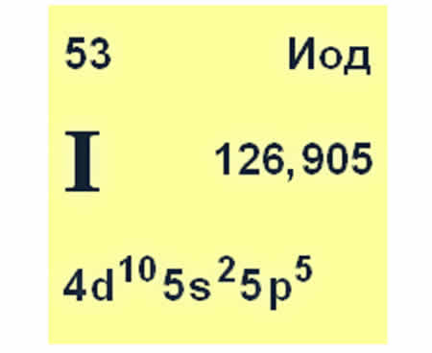
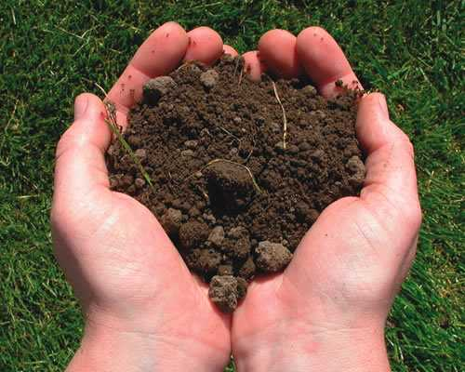
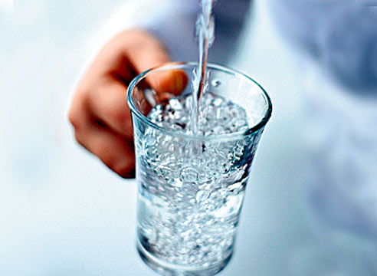
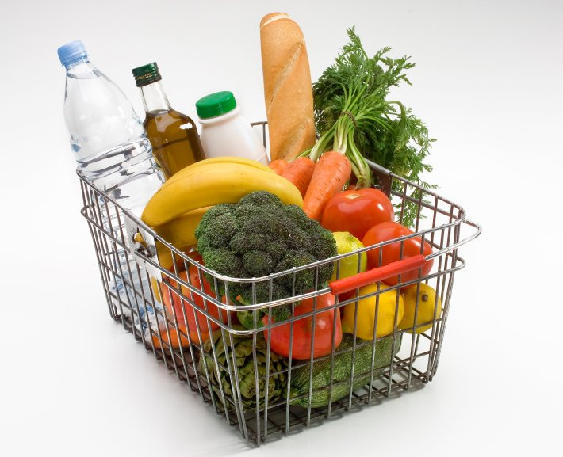

Slide 3
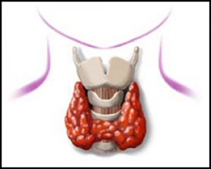
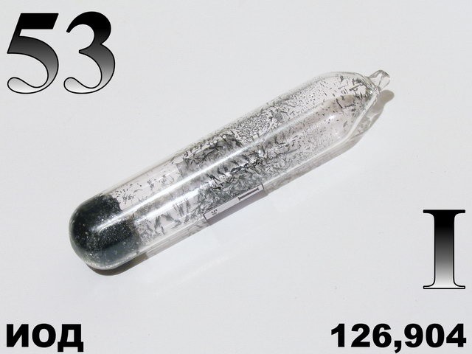

Slide 4
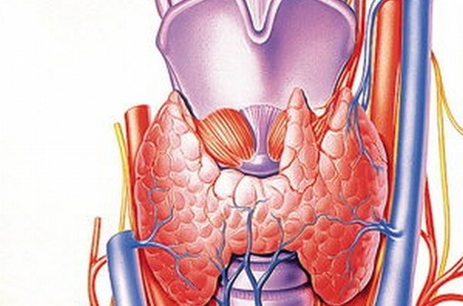
Цель работы:
рассмотреть нормальную
и патологическую работу щитовидной железы.

Slide 5
1) Изучить строение и функции щитовидной железы, гормоны щитовидной железы.
2) Ознакомиться с заболеваниями щитовидной железы.
3) Опросить учащихся 8-11 классов на предмет знания о щитовидной железе.
Задачи
4) Провести опытное исследование на содержание йода в организме у учащихся 10-х классов Зареченской классической гимназии.
5) Разработать для учащихся рекомендации по мерам профилактики заболеваний щитовидной железы.
6) Сообщить о результатах анкет и опытного исследования учащимся на уроках биологии и химии.

Slide 6
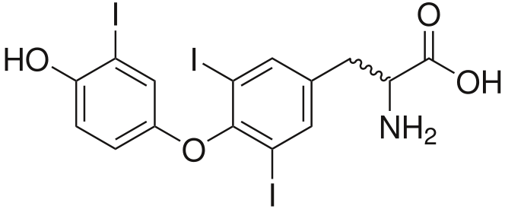
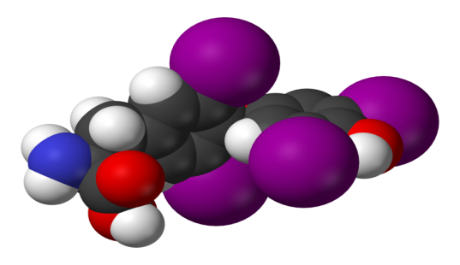
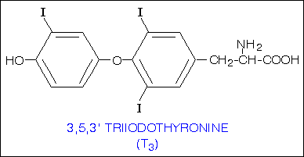
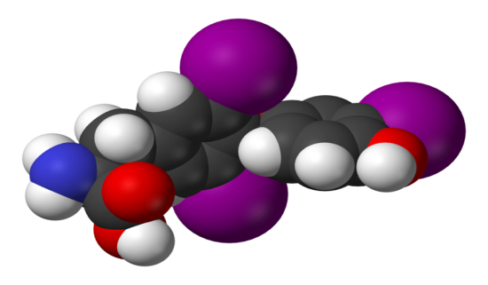
Гормоны щитовидной железы
Тироксин (Т₄)
Трийодтиронин (Т₃)
Тиреотропный гормон (ТТГ)

Slide 7
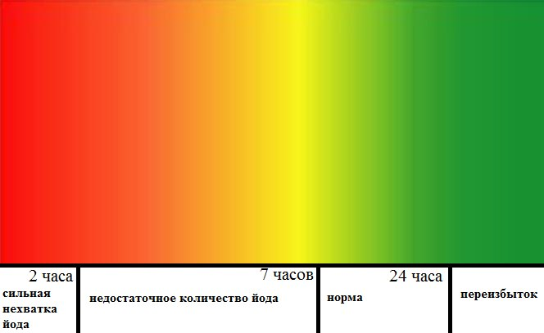
Шкала по определению нормы йода

Slide 8
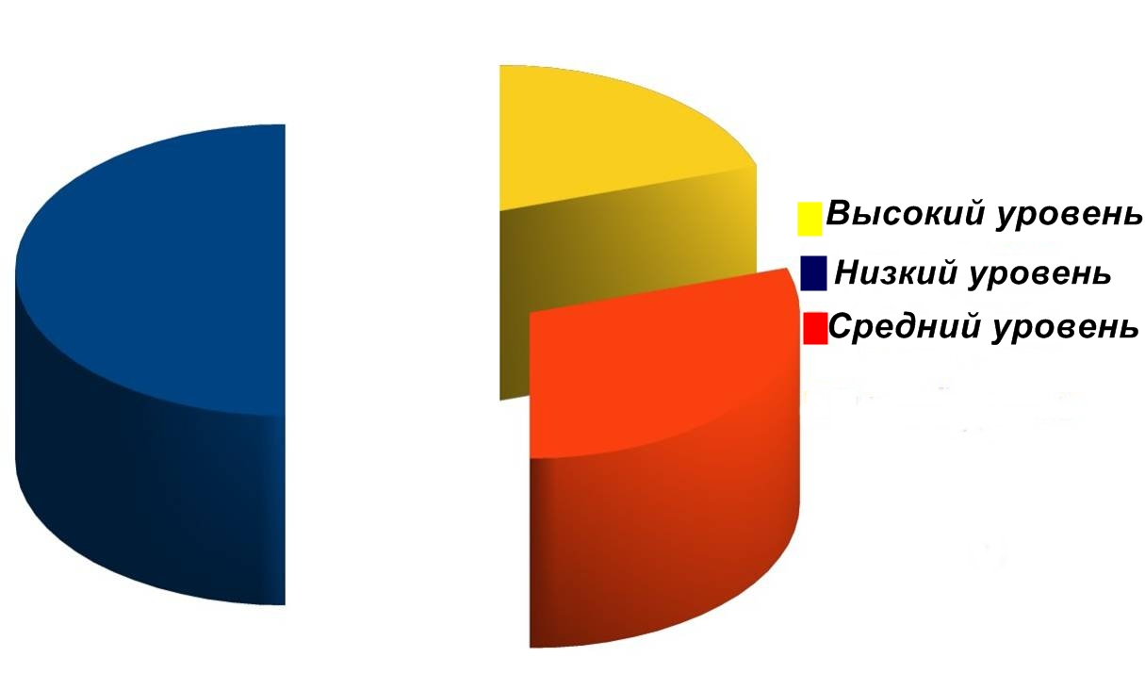
Уровень содержания йода у испытуемых
10%
50%
40%

Slide 9
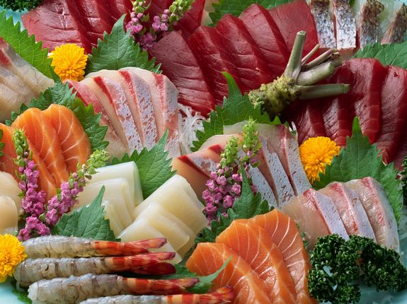
Йодсодержащие продукты
морепродукты

Slide 10
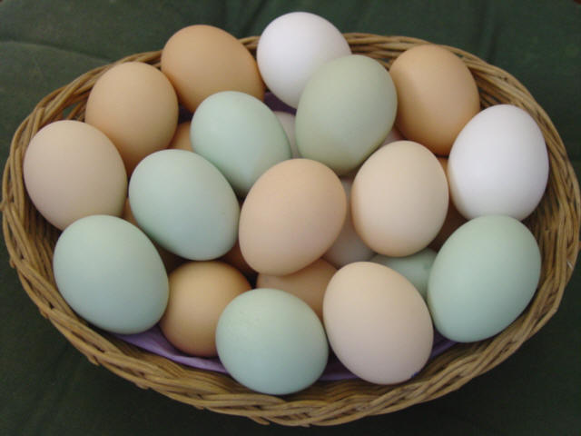
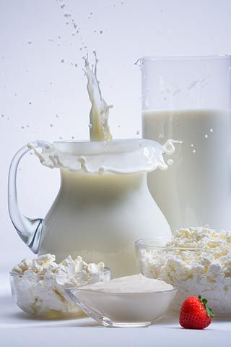
Яйца куриные
Молочные продукты

Slide 11
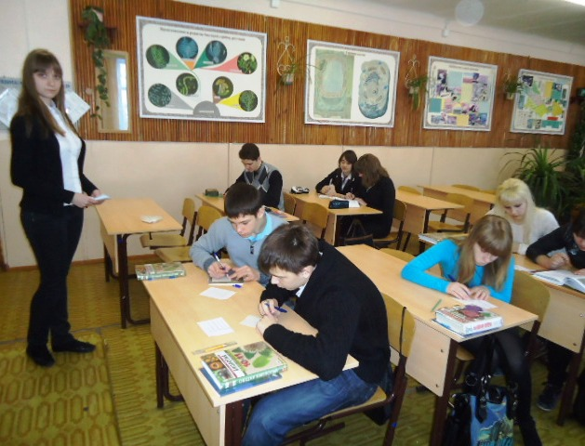
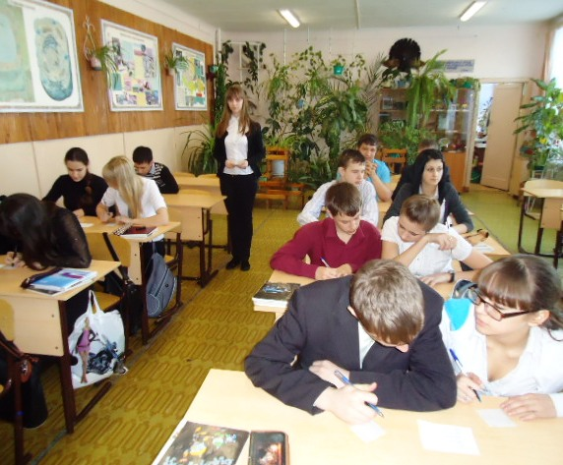
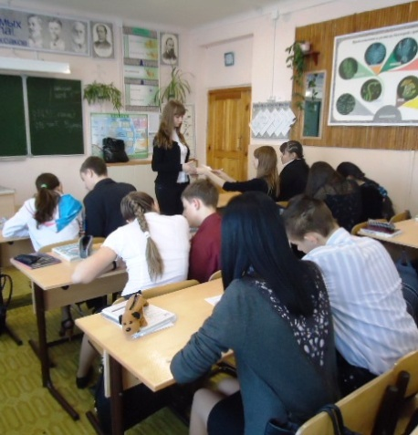
АНКЕТИРОВАНИЕ УЧАЩИХСЯ ГИМНАЗИИ

Slide 12
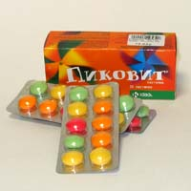


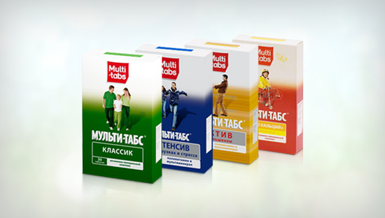
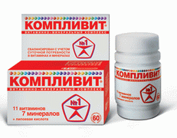
Самые потребляемые марки витаминов

Slide 13
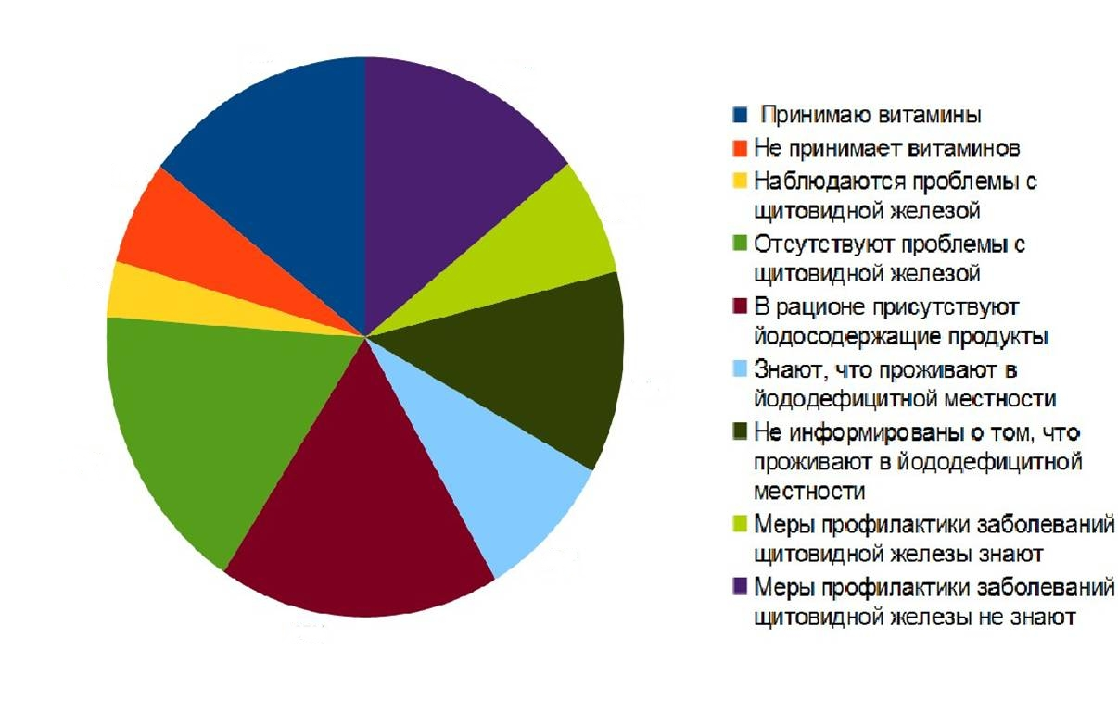
Общая характеристика результатов анкетирования учащихся 8-11-х классов на предмет знаний о щитовидной железе
72%
71%
30%
34%
16%
58%
84%
43%
87%

Slide 14
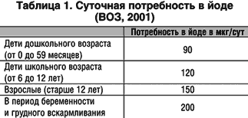
Суточная потребность в Se (ВОЗ, 2001)
 | Потребность в селене мкг/сут
Дети (11-14 лет) | 45
Подростки (15-18 лет) | 50
Подростки (19-24 лет) | 55
Взрослые (25-50 лет) | 55
Взрослые (51 и старше) | 55

Slide 15



Отказ от курения, наркотиков и алкоголя!

Slide 16
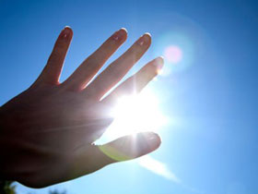
Защита от ультрафиолетового излучения

Slide 17
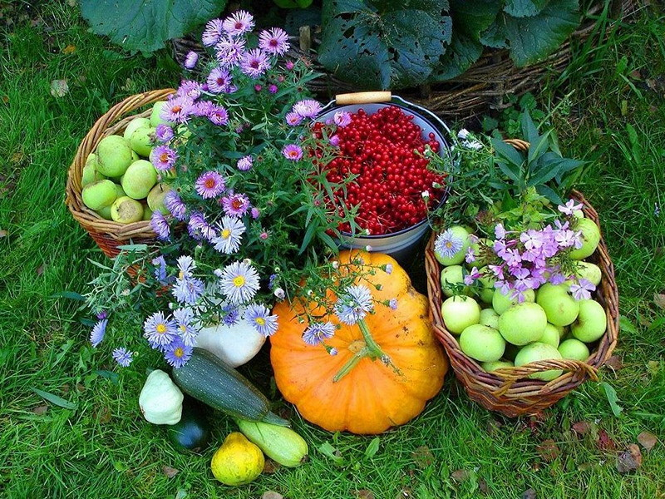
Прием в пищу экологически чистых продуктов питания

Slide 18
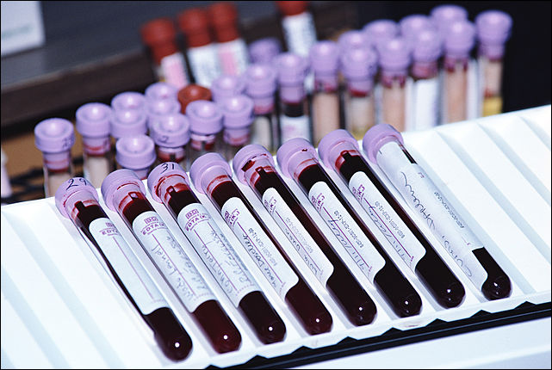
Анализ крови на гормон щитовидной железы

Slide 19
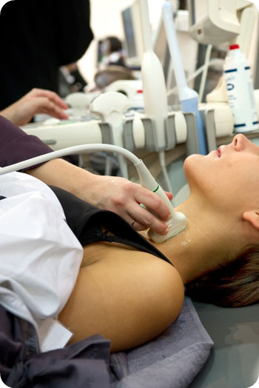
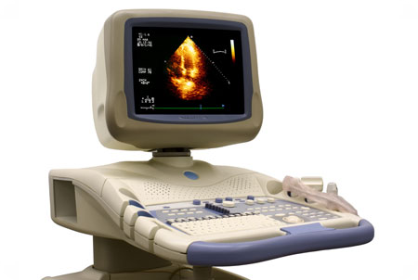
УЗИ щитовидной железы

Slide 20
Спасибо за
внимание!

